Slide 1
Vektoren im $ℝ³$ Das Kreuzprodukt (=Vektorprodukt)

Slide 2
Problematik: Normalvektoren im $ℝ³$
Im $ℝ^{2}$ sind alle Normalvektoren zu einem Vektor parallel zueinander (d.h. sie haben alle die gleiche Richtung, die Orientierung kann jedoch verschieden sein).
Da Vektoren im $ℝ^{3}$ jedoch nicht in einer Ebene liegen, sondern im Raum, haben die Normalvektoren von einem Vektor nicht die gleiche Richtung! Es gibt unendlich viele Normalvektoren mit verschiedenen Richtungen (nicht parallel!)

Slide 3
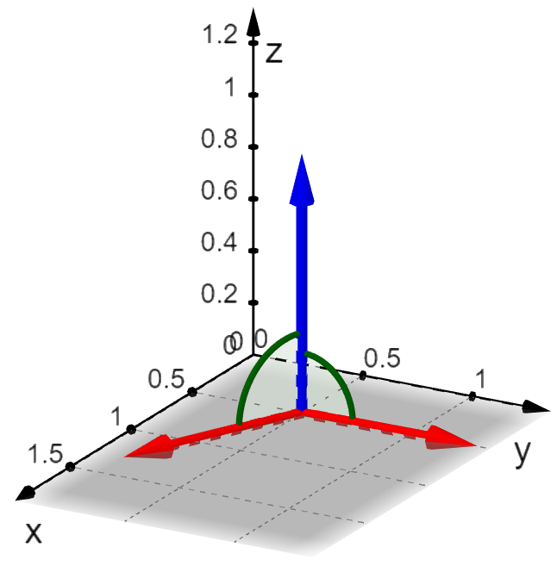
Das Kreuzprodukt (=Vektorprodukt)
Zu einem einzigen Vektor im $ℝ^{3}$ gibt es unendlich viele Normalvektoren mit verschiedenen Richtungen.
Sucht man jedoch einen Normalvektor zu zwei (nicht parallelen) Vektoren $\overset{⃑}{a}$ und $\overset{⃑}{b}$, so gibt es nur eine passende normale Richtung. Alle Vektoren, die zu $\overset{⃑}{a}$ und $\overset{⃑}{b}$ normal sind, sind zueinander parallel und unterscheiden sich nur durch ihr Länge und Orientierung.
Seien $\overset{⃑}{a}=\left(\begin{matrix}x_{a} \\ y_{a} \\ z_{a}\end{matrix}\right)$ und $\overset{⃑}{b}=\left(\begin{matrix}x_{b} \\ y_{b} \\ z_{b}\end{matrix}\right)$zwei Vektoren des $ℝ^{3},$dann ist ihr Kreuzprodukt:
$$\overset{⃑}{a}×\overset{⃑}{b}=\left(\begin{matrix}x_{a} \\ y_{a} \\ z_{a}\end{matrix}\right)×\left(\begin{matrix}x_{b} \\ y_{b} \\ z_{b}\end{matrix}\right)=\left(\begin{matrix}y_{a}∙z_{b}−z_{a}∙y_{b} \\ z_{a}∙x_{b}−x_{a}∙z_{b} \\ x_{a}∙y_{b}−y_{a}∙x_{b}\end{matrix}\right)$$

Slide 4
Eigenschaften
Das Ergebnis des Kreuzproduktes $\overset{⃑}{a}×\overset{⃑}{b}$ ist ein Vektor, der auf $\overset{⃑}{a} und \overset{⃑}{b}$normal steht.
$\overset{⃑}{a}= \left(\begin{matrix}−2 \\ −1 \\ 1\end{matrix}\right)$ und $\overset{⃑}{b}=\left(\begin{matrix}4 \\ 0 \\ 3\end{matrix}\right)$
$$\left(\begin{matrix}−2 \\ −1 \\ 1\end{matrix}\right) × \left(\begin{matrix}4 \\ 0 \\ 3\end{matrix}\right)=$$

Slide 5
Bsp. 1) Gib einen Vektor an, der zu $\overset{⃑}{a}$ und $\overset{⃑}{b}$ normal ist.
$\overset{⃑}{a}=\left(\begin{matrix}5 \\ −2 \\ −4\end{matrix}\right)$ und $\overset{⃑}{b}=\left(\begin{matrix}6 \\ 4 \\ −2\end{matrix}\right)$
$$\left(\begin{matrix}5 \\ −2 \\ −4\end{matrix}\right) × \left(\begin{matrix}6 \\ 4 \\ −2\end{matrix}\right)=$$

Slide 6
Weitere Eigenschaften
Der Betrag des Vektorproduktes ist genauso groß wie die Fläche des Parallelogramms, das von den Ausgangsvektoren aufgespannt wird.
$$A_{Parallelogramm}=\left|\overset{⃑}{a}×\overset{⃑}{b}\right|$$
Für den Flächeninhalt A eines von den Vektoren $\overset{⃑}{a}$ und $\overset{⃑}{b}$ aufgestellten Dreiecks
(=halbes Parallelogramm) gilt:
$$A_{Dreieck}=\frac{1}{2}∙\left|\overset{⃑}{a}×\overset{⃑}{b}\right|$$

Slide 7
Bsp. 2) Berechne mit Hilfe des Vektorprodukts den Flächeninhalt eines (1) Parallelogramms, (2) Dreiecks, das von den Vektoren $\overset{⃑}{a}$ und $\overset{⃑}{b}$ aufgespannt wird.
$\overset{⃑}{a}=\left(\begin{matrix}−3 \\ 1 \\ 2\end{matrix}\right)$ und $\overset{⃑}{b}=\left(\begin{matrix}4 \\ 4 \\ −1\end{matrix}\right)$

